Slide 1
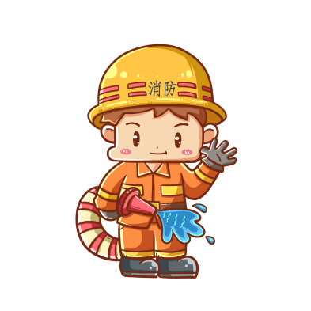
消
防
治
理
人
人
参
与
小学生消防安全知识班会
Everyone is responsible for fire safety knowledge training
小学生园消防安全日

Slide 2
目 录
1
火的用途和危害
2
常见的消防标识
此部分内容作为文字排版占位显示此部分内容作为文字排
此部分内容作为文字排版占位显示此部分内容作为文字排
3
常见的消防器材
4
遇到火灾怎么办
此部分内容作为文字排版占位显示此部分内容作为文字排
此部分内容作为文字排版占位显示此部分内容作为文字排

Slide 3
第一章
火的用途和危害
Enter your title again

Slide 4
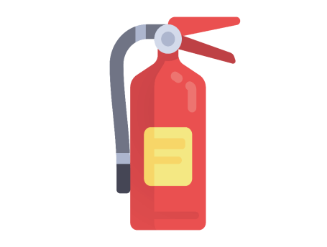
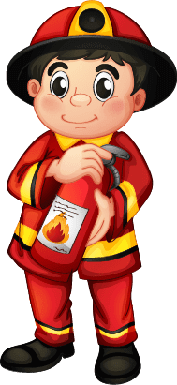
认识什么是火
https://www.ypppt.com/
小朋友知道这是什么吗？

Slide 5
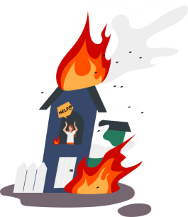
火有什么用呢
1
2
3
做饭
照明
取暖

Slide 6
哪些现象容易引发火灾
说一说：
你知道生活中有哪些现象是容易引发火灾的?

Slide 7
容易火灾的现象
放鞭炮、烟花
野外烧火
玩火柴、打火机、蜡烛
乱摸电插座

Slide 8
第二章
常见的消防器材
Enter your title again

Slide 9
我们一起来猜一猜？
小朋友，知道这是谁吗？他会做什么？
消防员

Slide 10
我们一起来猜一猜？
这是什么?
它是用来做什么的?

Slide 11
我们一起来猜一猜？
消防车
室外消防栓
Notes:
https://www.ypppt.com/

Slide 12
第三章
常见的消防标识
Enter your title again

Slide 13
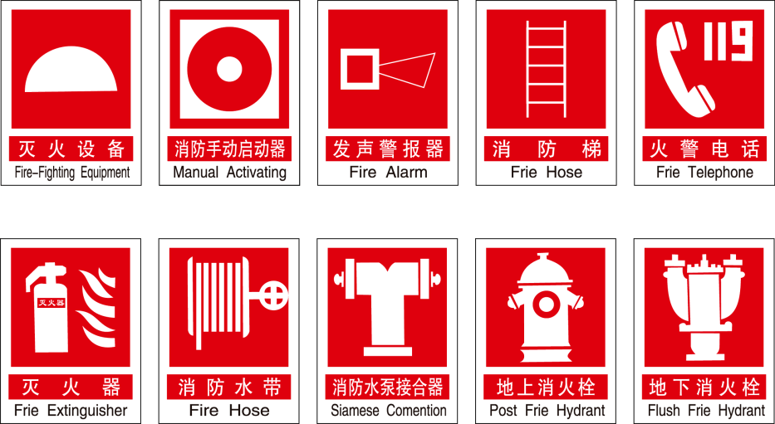
常见的消防标识

Slide 14
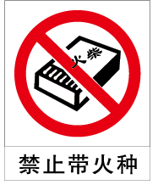
常见的消防标识

Slide 15
第四章
遇到火灾怎么办
Enter your title again

Slide 16
遇到火灾该怎么办？
小朋友们，虽然我们平时应该尽量避免火灾的发生，可是如果已经发生了火灾那我们又应该怎么办呢?
有序逃生
拨打119求救

Slide 17
有序逃生时该怎么做？
1
2
浓烟弥漫时，用湿毛巾捂住嘴巴和鼻子，压低身子，手、肘、膝盖要紧靠地面，沿墙壁边缘爬行逃生。
火灾时不能钻到阁楼、床底、大橱柜内。火势不大时，要披上浸湿的衣服向外冲。

Slide 18
有序逃生时该怎么做？
3
4
若身上已着火不可乱跑，要就地打滚使火熄灭。
遇火灾不可乘坐电梯，要向安全出口方向逃生。

Slide 19
119电话求救怎么打？
1
提示一
2
提示二
火灾发生在哪里?
区镇、街道、小区、楼层
什么东西着火了?
XXXXXXXXXXXXXXXXX
3
提示三
有没有人被困？如果不会，一定要寻求周围大人帮助

Slide 20
消防知识小儿歌
小朋友们请牢记，别拿火烛玩游戏；
小心火灾随时起，火灾逃生要牢记；
进入公共场所里，逃生方向看仔细；
万一火灾燃烧起，看到浓烟别着急；
先拿湿巾捂口鼻，快快趴下向前移；
记住别回火场里，生命安全为第一。

Slide 21
家庭作业
把你学到的消防知识传播给身边的人！

Slide 22
更多精品PPT资源尽在—优品PPT！
www.ypppt.com
PPT模板下载：www.ypppt.com/moban/ 节日PPT模板：www.ypppt.com/jieri/
PPT背景图片：www.ypppt.com/beijing/ PPT图表下载：www.ypppt.com/tubiao/
PPT素材下载： www.ypppt.com/sucai/ PPT教程下载：www.ypppt.com/jiaocheng/
字体下载：www.ypppt.com/ziti/ 绘本故事PPT：www.ypppt.com/gushi/
PPT课件：www.ypppt.com/kejian/
Notes:
模板来自于 优品PPT https://www.ypppt.com/

